Slide 1
方向 5 · 老師方向
GRPO / RLVR ＋ Depth/Flow 4D
證據完整性 Reward
九篇相關研究的定位地圖 — 依 4D-VLM 分類法（方法 / 架構 / Task / Benchmark）盤點與比較，並附各論文原始架構圖出處
9 篇論文
7 研究單位
2025–26 頂會發表

Slide 2



核心定位：你的方法在做什麼
用 RL reward 直接獎勵「答案與 4D 幾何/運動證據的一致性」，而非只靠 RGB 或正確性
方法 Method
架構 Architecture
Reward 訊號
GRPO / RLVR 強化學習
以 reward 塑形推理過程
引入 depth + flow 連續 4D
幾何/運動場作為證據來源
證據完整性：重答一致性
以 4D 證據 grounded 推理
與多數研究的關鍵差異
多數 RL 影片推理： 以 RGB bbox / timestamp / 正確性 / 時序 為 reward。 本方向： 以連續的 depth/flow 4D 場作為證據，獎勵推理與幾何運動的一致性。

Slide 3




本方向架構示意：4D 證據完整性 Reward Pipeline
此為針對本研究方向繪製的示意流程（非任一論文原圖）
影片輸入
凍結 4D 專家
MLLM 推理
4D 證據一致性
Reward
video frames
depth / flow 場萃取
生成 CoT 答案
重答對照 4D 場
→ GRPO 更新
depth＝場景幾何 · flow＝像素運動
GRPO policy update （策略更新回饋）
證據來源光譜
RGB bbox / timestamp
depth 幾何場
flow 運動場
多數 RL 方法（離散標註）
本方向（連續 4D）
本方向（連續 4D）

Slide 4




盤點框架：4D-VLM 分類法
每篇論文沿四個維度分類，方便與本方向對齊比較
方法 Method
KD 蒸餾 · SFT 冷啟動 · RL（GRPO/RLVR/RFT）· 純架構設計 · 診斷分析
架構 Architecture
token-based MLLM · 是否引入額外幾何模態（depth/flow）· 關係圖 / visual prompting
Task
通用 video 推理 · 時序定位 · 追蹤 · 時空定位 STVG · 4D VQA · 感知診斷
Benchmark
使用既有（VSI / STI / V-STAR）· 自建（R4D-Bench / STGR / STV / MoCentric）

Slide 5



VER — When Thinking Drifts
★★★
NeurIPS 2025 · UT Austin arXiv 2510.06077
貢獻
診斷 CoT 的 visual thinking drift（脫離畫面幻覺），提出 Visual Evidence Reward，只獎勵可被視覺證據 grounded 的推理；於 10 個 benchmark 達 SOTA。
貼上原始架構圖
見 Figure 2（方法框架） · arXiv 2510.06077
vs 本方向
同動機（對抗幻覺、強調證據），但驗證的是 RGB 證據，並非 depth/flow 4D 幾何或運動。
RL · RLVR
token-based CoT
證據＝RGB
Visual Evidence Reward 框架圖
10 benchmark SOTA
圖片來源： https://arxiv.org/pdf/2510.06077

Slide 6
4D-RGPT
★★★
CVPR 2026 Highlight · NVIDIA Research Taiwan arXiv 2512.17012
貢獻
以 P4D 感知蒸餾，把凍結 expert 的 depth/flow 4D 表徵蒸餾進 MLLM，並建立 R4D-Bench；為純監督、無 RL。
貼上原始架構圖
見 Figure 2（P4D 蒸餾框架） · arXiv 2512.17012
vs 本方向
同樣用 depth+flow，但採「蒸餾」而非 RL reward；是唯一有公開 code 的正面對手。
KD 蒸餾（非 RL）
region-level 4D VQA
P4D 感知蒸餾架構圖
R4D-Bench
唯一有 code
圖片來源： https://arxiv.org/pdf/2512.17012

Slide 7
Video-R1
★★
NeurIPS 2025 · 港中文 CUHK MMLab arXiv 2503.21776
貢獻
首個系統性把 R1/RL 引入 video reasoning，提出 T-GRPO 鼓勵時序推理並混合圖像資料，建 165k/260k 資料；7B 在 VSI-Bench 37.1% 勝 GPT-4o。
貼上原始架構圖
見 Figure 3（T-GRPO 機制） · arXiv 2503.21776
vs 本方向
你的直接前身，但為純時間＋正確性 reward，無 depth/flow 幾何運動證據。
SFT 冷啟＋RL
T-GRPO（時序）
無 depth/flow
T-GRPO 對比式 reward 示意
VSI-Bench 37.1%
圖片來源： https://arxiv.org/pdf/2503.21776

Slide 8
VideoChat-R1
★★
NeurIPS 2025 · 上海 AI Lab / 南京大學 arXiv 2504.06958
貢獻
資料高效的 RFT，把時空 rule-based reward（尤其 temporal）聯合訓練進 video MLLM；temporal grounding +31.8、tracking +31.2。
貼上原始架構圖
見 Figure 2（RFT 框架） · arXiv 2504.06958
vs 本方向
純 task reward，無證據完整性、也無 depth/flow 幾何運動訊號。
RL · RFT
rule-based reward
資料高效
時空 rule-based RFT 框架
grounding +31.8
圖片來源： https://arxiv.org/pdf/2504.06958

Slide 9
Open-o3-Video
★★
ICML 2026 · 北京大學 PKU（+ByteDance） arXiv 2510.20579
貢獻
證據為中心推理，明確標註 timestamp / 物件 / bbox 使推理可追溯；cold-start RL，reward 聯合答案＋時間對齊＋空間定位，建 STGR，V-STAR +14.4% mAM。
貼上原始架構圖
見 Figure 3（方法總覽） · arXiv 2510.20579
vs 本方向
證據是 RGB bbox / timestamp，並非 depth/flow 重答一致性。
SFT＋RL
答案/時間/空間 reward
證據＝bbox
兩階段 cold-start RL 框架
STGR 自建
圖片來源： https://arxiv.org/pdf/2510.20579

Slide 10
Perception-R1
★★
ICLR 2026 · USTC 中國科大 arXiv 2506.07218
貢獻
提出 visual perception reward（從 CoT 抽視覺描述當參考、以 LLM judge 評一致）；用 McNemar 檢定證現有 RLVR 不提升感知，僅 1442 筆即 SOTA。
貼上原始架構圖
見 Figure 2（reward 設計） · arXiv 2506.07218
vs 本方向
對齊的是文字化視覺標註，並非 depth/flow 重答一致性。
RL · perception reward
LLM-judge
Visual Perception Reward 流程
1442 筆 SOTA
McNemar 診斷
圖片來源： https://arxiv.org/pdf/2506.07218

Slide 11
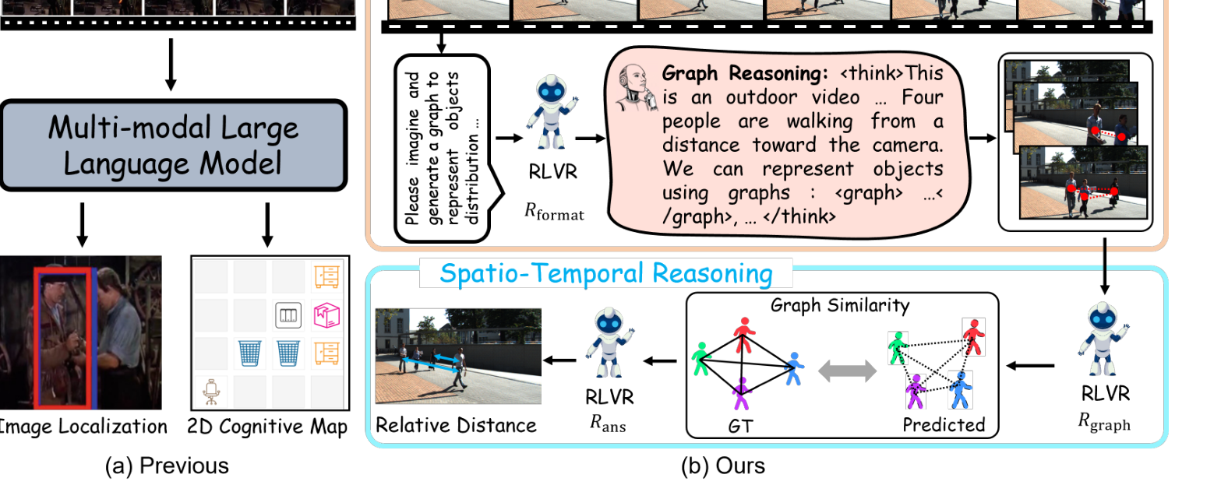
Video-STR
★★
ICLR 2026 · ByteDance arXiv 2510.10976
貢獻
以 graph-based GRPO 引導模型推斷時空拓撲（多物件佈局／運動），建立 205k STV 資料；STI-Bench +13%。
vs 本方向
用關係圖 grounding，並非連續 depth/flow 場。
RL · graph-GRPO
關係圖（非 field）
時空拓撲
graph-based GRPO 框架
STV 205k 自建
圖片來源： https://arxiv.org/pdf/2510.10976

Slide 12
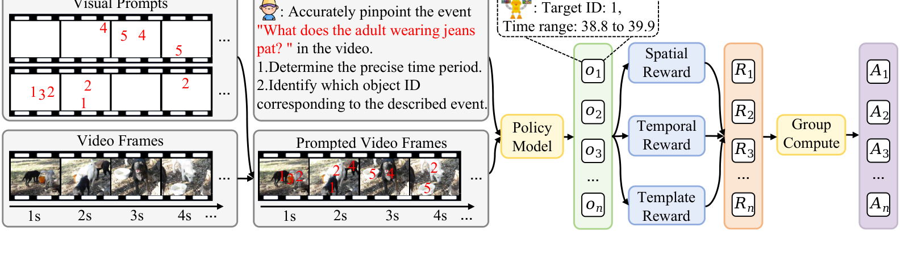
STVG-R1
★
ICLR 2026 · 西安電子科大 / BIGAI arXiv 2602.11730
貢獻
首個 STVG 的 RL 框架，用 visual prompting（給物件時序一致的唯一 ID）避免座標幻覺，配合 task-driven reward；HCSTVG-v2 +21%。
vs 本方向
做的是定位（STVG）而非 QA。
RL · task-driven
visual prompting
唯一 ID
visual prompting + task reward
HCSTVG-v2 +21%
圖片來源： https://arxiv.org/pdf/2602.11730

Slide 13
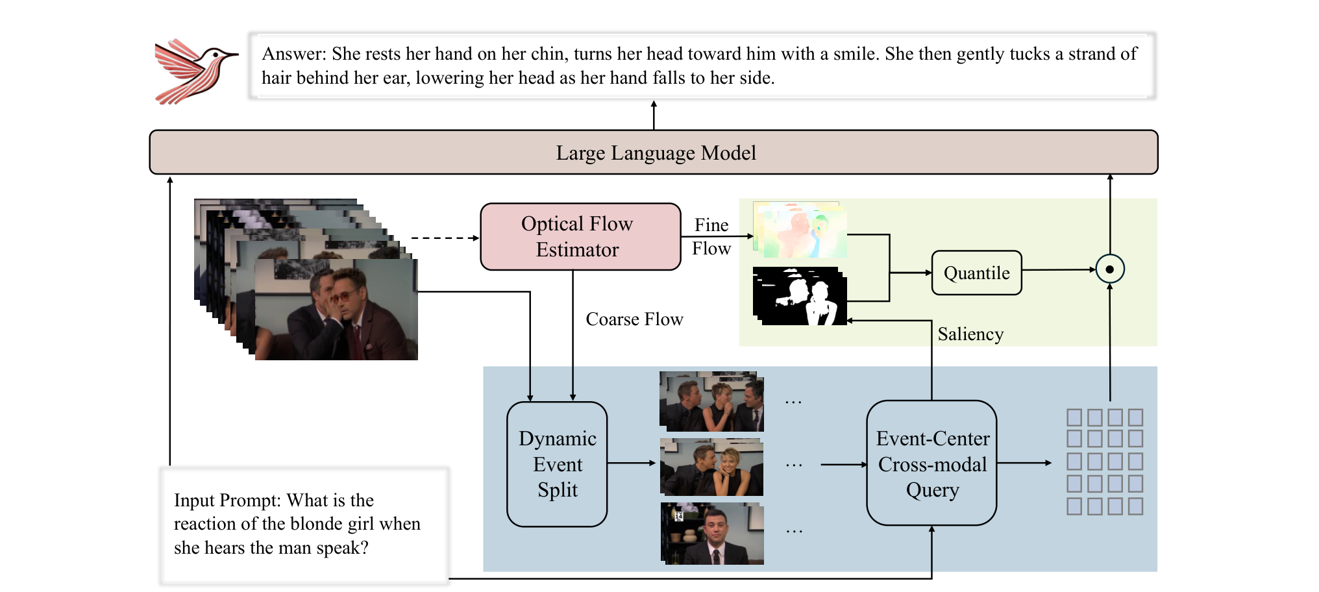
Flow4Agent
★
ICCV 2025 · 北京大學（深圳）/ 鵬城實驗室 arXiv 2510.05836
貢獻
首度把 optical flow 運動先驗引入長影片理解，提 Temporal Granularity Optimization ＋ Motion Token Pruning；Video-MME 64.7%。
vs 本方向
flow 當作效率工具（token pruning），並非 RL 證據訊號。
架構設計（非 RL）
optical flow 先驗
flow 先驗 + token pruning
token pruning
Video-MME 64.7%
圖片來源： https://arxiv.org/pdf/2510.05836

Slide 14
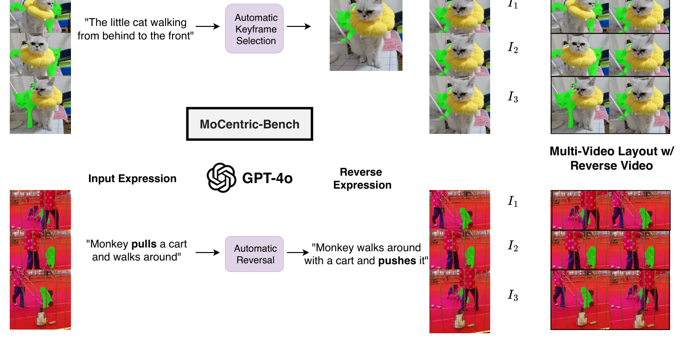
PixFoundation 2.0
★
NeurIPS 2025 · Ontario Tech University arXiv 2509.02807
貢獻
探究影片 MLLM 是否真用運動做像素 grounding，提出四種 motion-centric 探測法 ＋ MoCentric-Bench，發現單幀 baseline 就能匹敵舊方法。
vs 本方向
支持「需要 4D 運動證據」的 motivation（佐證非對手）。
Benchmark / 診斷
四種 motion probe
motion-centric probe 設計
MoCentric-Bench
支持動機
圖片來源： https://arxiv.org/pdf/2509.02807

Slide 15
RL 影片推理家族一覽（★★）
你的直接前身與旁支：皆用 RL，但 reward 與證據來源各異
論文 | 單位 | 方法 / Reward | 證據來源 | 代表結果
Video-R1 | CUHK MMLab | SFT冷啟＋T-GRPO（時序） | 無 depth/flow | VSI-Bench 37.1%>GPT-4o
VideoChat-R1 | 上海AI Lab | RFT rule-based（時空） | 無證據完整性 | grounding +31.8 / track +31.2
Open-o3-Video | PKU＋ByteDance | SFT＋RL 答案/時間/空間 | RGB bbox / timestamp | V-STAR +14.4% mAM
Perception-R1 | USTC | RL visual perception reward | 文字化視覺描述 | 1442 筆即 SOTA
Video-STR | ByteDance | graph-based GRPO | 關係圖（非 field） | STI-Bench +13%
共通差距： 整個家族都以時序 / 正確性 / RGB 定位為 reward，沒有一篇用連續 depth/flow 4D 證據做重答一致性 —— 正是本方向的切入點。

Slide 16
定位總結：本方向的獨特交集
在整個 4D-VLM 版圖中，尚無人同時佔據的位置
RL 而非蒸餾
4D-RGPT 有 depth/flow 卻是純監督蒸餾；本方向用 GRPO reward 學習。
連續 4D 場而非離散標註
Open-o3 / Video-STR 的證據是 bbox / timestamp / 關係圖；本方向用連續 depth/flow。
證據完整性 reward
VER 僅驗 RGB grounding；本方向獎勵重答與 4D 幾何/運動的一致性。
空白處＝機會： RL × 連續 4D 證據 × 一致性 reward，目前無人同時佔據。

